Slide 1
CHƯƠNG 8 GHÉP KÊNH MULTIPLEXING

Slide 2
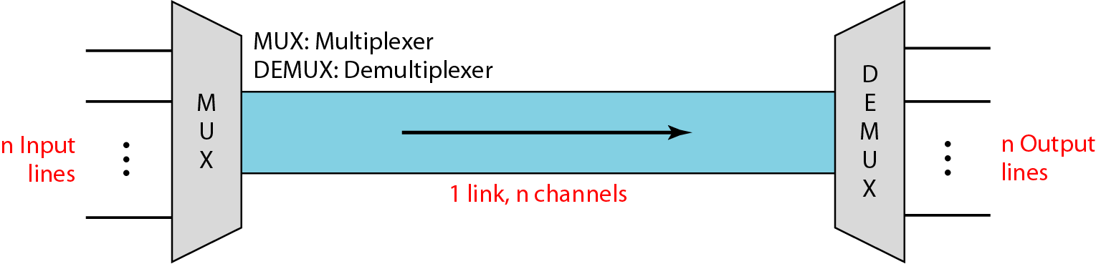
Ghép kênh - Multiplexing
Trong trường hợp đơn giản, một môi trường truyền dẫn có thể mang một tín hiệu ở một thời điểm
Để nhiều tín hiệu có thể chia sẻ một môi trường truyền dẫn, phải có phương cách phân chia theo một cách nào đó để mỗi tín hiệu chiếm một phần của băng thông truyền dẫn

Slide 3
Ghép kênh - Multiplexing
Multiplexing
Frequency-Division
Multiplexing (FDM)
Time-Division
Multiplexing (TDM)
Synchronous
Asynchronous

Slide 4
Ghép kênhtheo tần số Frequency Division Multiplexing (FDM)
FDM
Phương pháp này chỉ hiện thực được khi băng thông môi trường truyền lớn hơn băng thông mà tín hiệu được truyền yêu cầu
Gán những dải tần số không chồng lấp (non-overlapping) cho những thuê bao hoặc tín hiệu trên một môi trường truyền dẫn.
Nhiều tín hiệu có thể được truyền đồng thời nếu mỗi tín hiệu được điều chế trên một tần số sóng mang
Các tần số sóng mang khác nhau sao cho băng thông của các tín hiệu được điều chế không trùng lấp nhau (guard bands)
Ví dụ broadcast radio

Slide 5
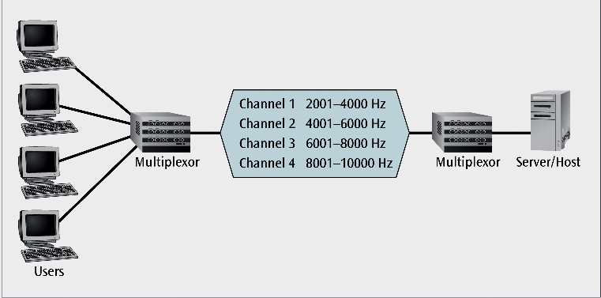
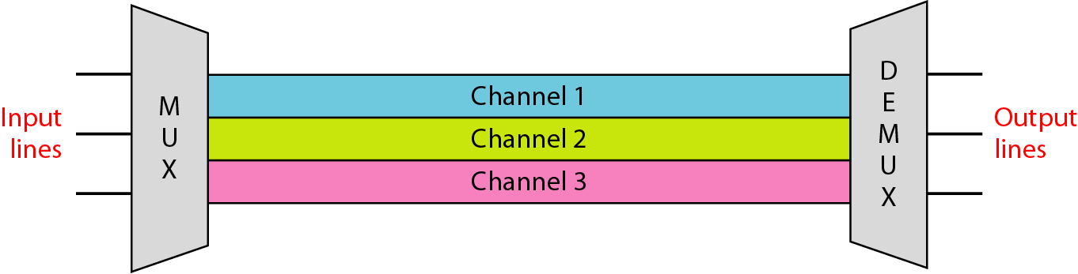
Ghép kênh theo tần số

Slide 6
Ghép kênh theo tần số
Một bộ ghép kênh nhận các đầu vào và gán các tần số cho mỗi thiết bị.
Một bộ ghép kênh (multiplexor) được gắn với một đường truyền dẫn tốc độ cao.
Một bộ phân kênh (demultiplexor) ở đầu kia sẽ tách ra các kênh từ đường truyền dẫn tốc độ cao.
Kênh truyền được cấp phát ngay cả khi không có dữ liệu (cấp phát tĩnh)
FDM được dùng trong truyền quảng bá vô tuyến và truyền hình, truyền hình cáp (cable television), và các hệ thống điện thoại di động tế bào AMPS

Slide 7
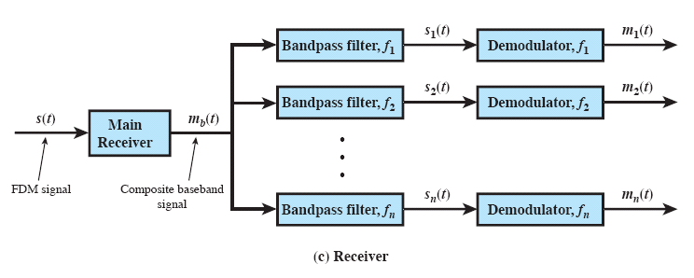
FDM

Slide 8
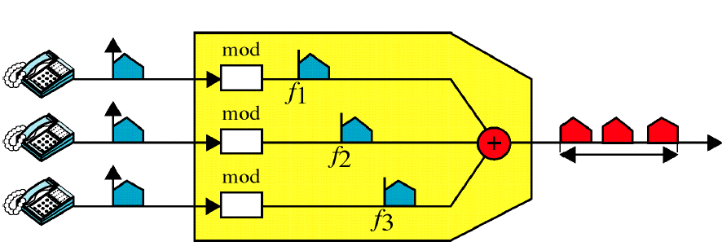
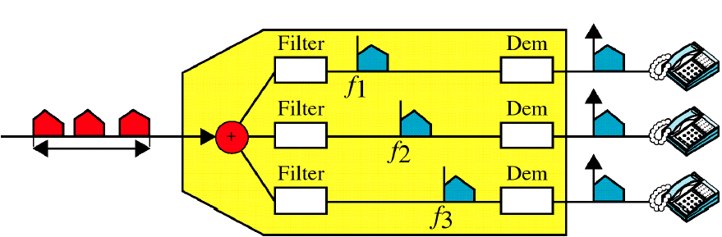
FDM

Slide 9
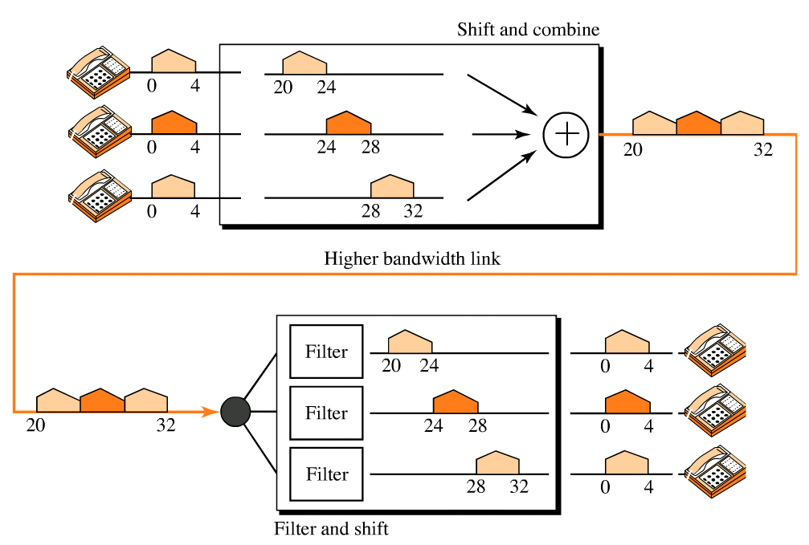
FDM
Animation

Slide 10
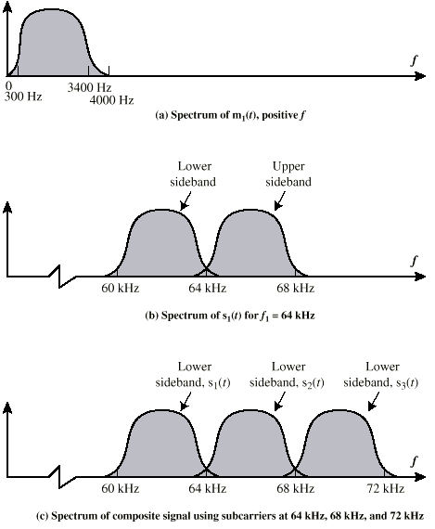
FDM của 3 kênh thoại

Slide 11
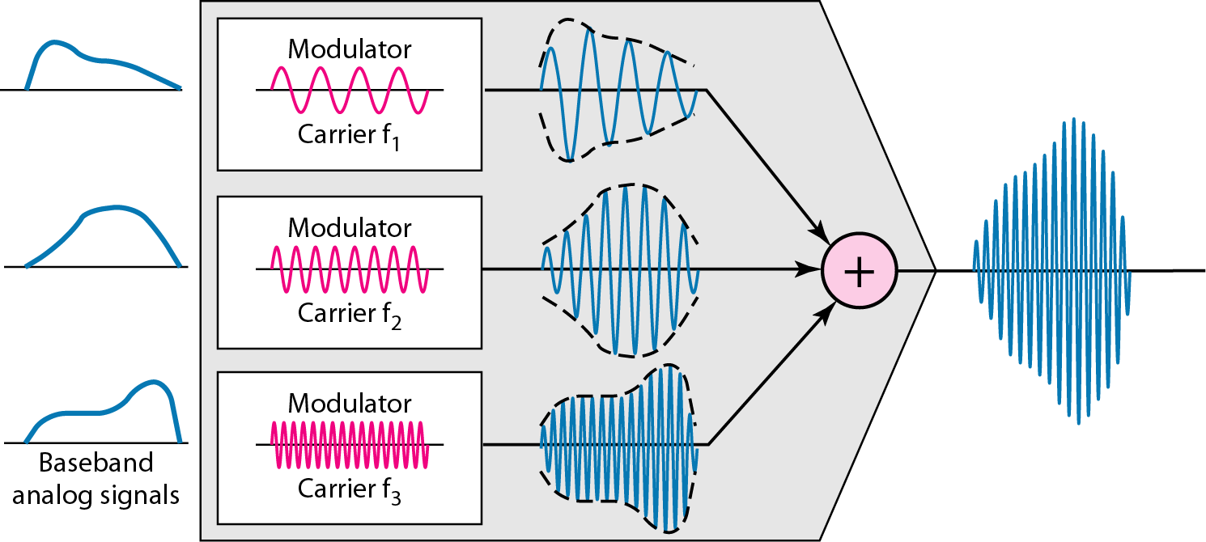
FDM của 3 kênh thoại (tiếp)

Slide 12
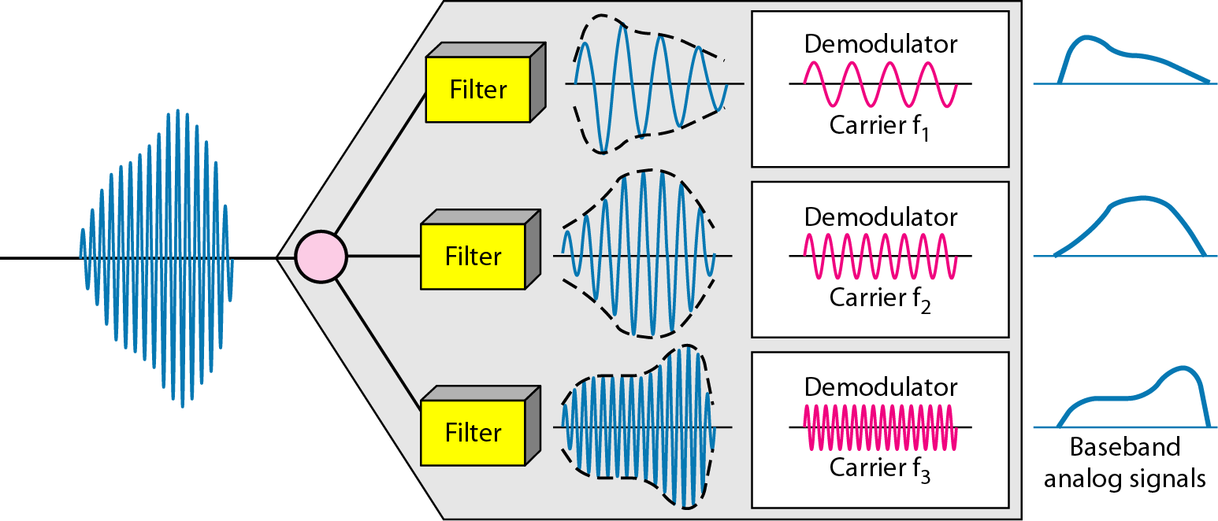
FDM của 3 kênh thoại (tiếp)

Slide 13
Hệ thống truyền tải analog
Hãng AT&T Mỹ
Cấu trúc hình cây dùng FDM
Nhóm kênh
12 kênh thoại (4kHz mỗi kênh) = 48kHz
Trong khoảng 60kHz tới 108Khz
Nhóm cấp cao (Supergroup)
60 kênh
Là hợp của 5 nhóm kênh với băng tần 420kHz và 612 kHz
Nhóm chính (Mastergroup)
10 nhóm cấp cao

Slide 14
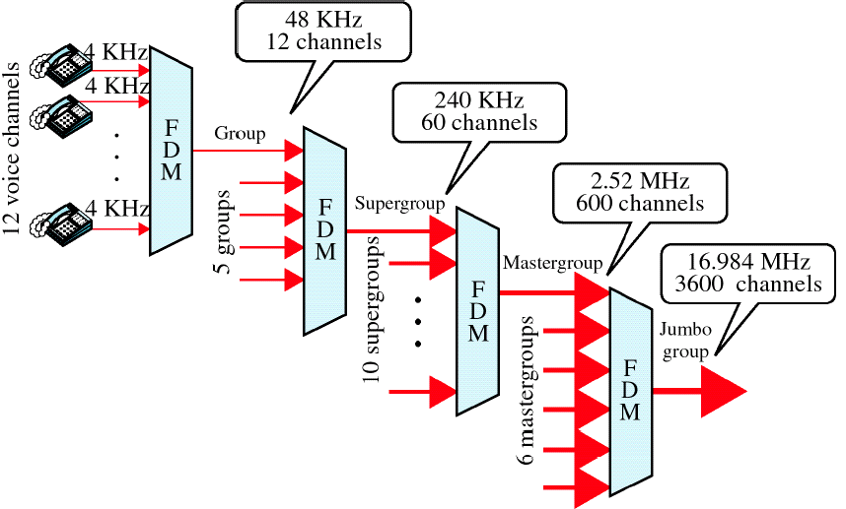
Hệ thống truyền tải AT&T
AT&T’s analog hierachy

Slide 15
Wavelength Division Multiplexing
WDM ghép nhiều chuỗi dữ liệu vào một đường cáp sợi quang đơn, là một dạng của FDM
Các kênh lazer có bước sóng khác nhau truyền các tín hiệu khác nhau, mỗi tín hiệu truyền trong sợi quang có thể truyền dẫn ở bước sóng khác nhau so với các tín hiệu khác
Mỗi màu ánh sáng (chiều dài sóng khác nhau) được truyền trên kênh dữ liệu riêng biệt

Slide 16
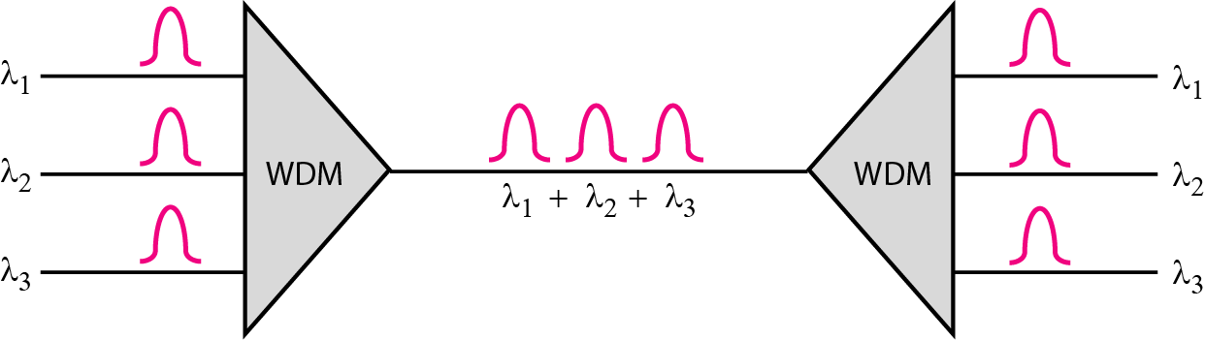
Wavelength Division Multiplexing

Slide 17
Wavelength Division Multiplexing
WDM mật độ cao kết hợp nhiều bước sóng (30, 40, 50, 60, hoặc hơn?) vào một sợi cáp quang
WDM mật độ thấp kết hợp chỉ một vài bước sóng.
Vào 1997 tại Bell Labs có hệ thống
100 chùm ánh sáng
Mỗi chùm tốc độ 10 Gbps
1 terabit per second (Tbps)
Hệ thống thương mại hiện tại có 160 kênh, mỗi kênh 10 Gbps
Phòng thí nghiệm (Alcatel) có thể có 256 kênh với tốc độ 39.8 Gbps mỗi kênh
10.1 Tbps
Trên 100km

Slide 18
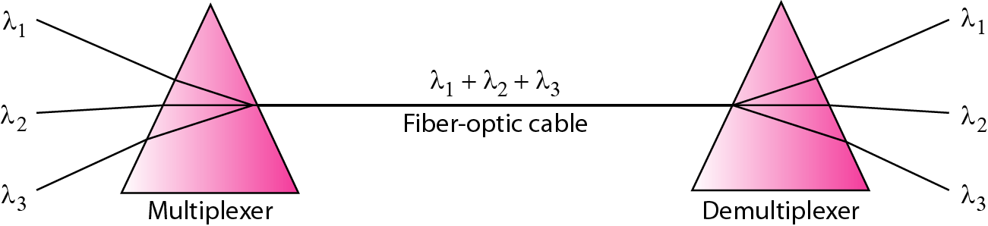
Wavelength Division Multiplexing

Slide 19
Hoạt động WDM
Cùng kiến trúc tổng quát như các phương pháp FDM khác
Nguồn sáng tạo ra các chùm laser với tần số khác nhau
Nhiều chùm sáng kết hợp với nhau để lan truyền trên cùng một cáp quang
Bộ khuếch đại quang học
Khuếch đại tất cả chiều dài sóng khác nhau
Thông thường khoảng cách ~10km
Phân kênh tại đích đến

Slide 20
Dense Wavelength Division Multiplexing
DWDM
Chưa có định nghĩa chính thức (chưa chuẩn hóa)
Các kênh sít nhau hơn WDM
200GHz

Slide 21
TDM đồng bộ Synchronous Time Division Multiplexing
TDM - Time Division Multiplexing: Ghép kênh phân chia theo thời gian, đây là phương thức TDM đầu tiên
Phương pháp này hiện thực được khi tốc độ dữ liệu (băng thông,…) môi trường truyền lớn hơn tốc độ dữ liệu mà tín hiệu được truyền yêu cầu
Nhiều tín hiệu (cả analog và digital) có thể được truyền đồng thời trên cùng một đường truyền bằng cách đan xen các phần của mỗi tín hiệu theo thời gian (time slot)
Bộ ghép kênh (multiplexor) nhận tín hiệu từ các thiết bị nối tới nó theo phương pháp luân chuyển theo vòng và truyền dữ liệu trong một mẫu không kết thúc

Slide 22
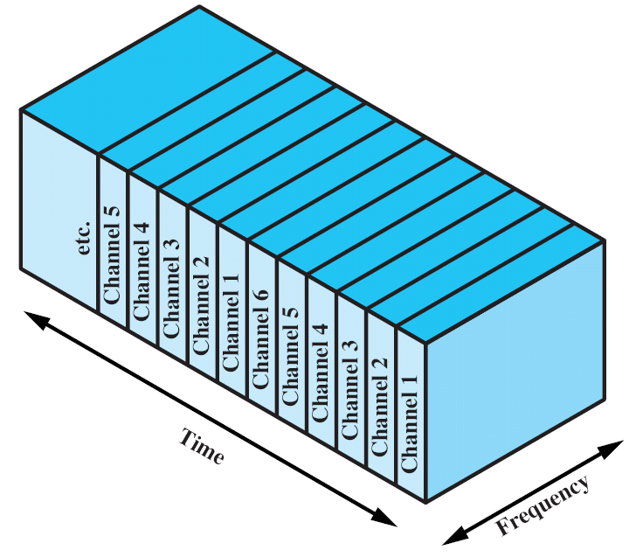
TDM đồng bộ
Time slot được gán trước và tĩnh (time slot được cấp phát ngay cả khi không có dữ liệu để truyền)
Time slot có thể được gán không đồng đều giữa các nguồn dữ liệu

Slide 23
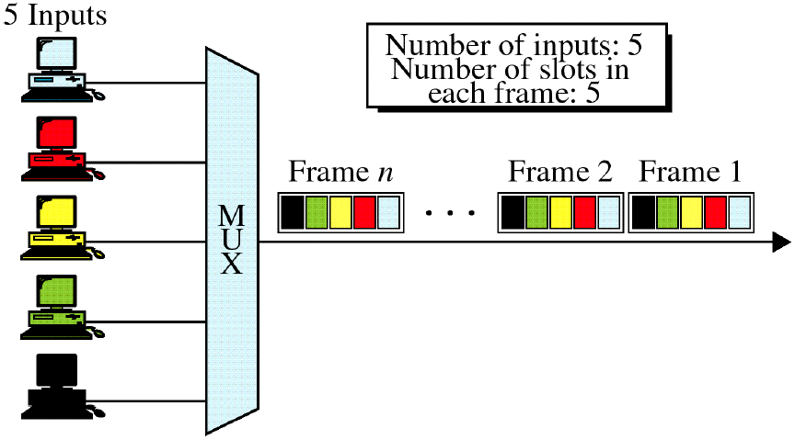
TDM

Slide 24
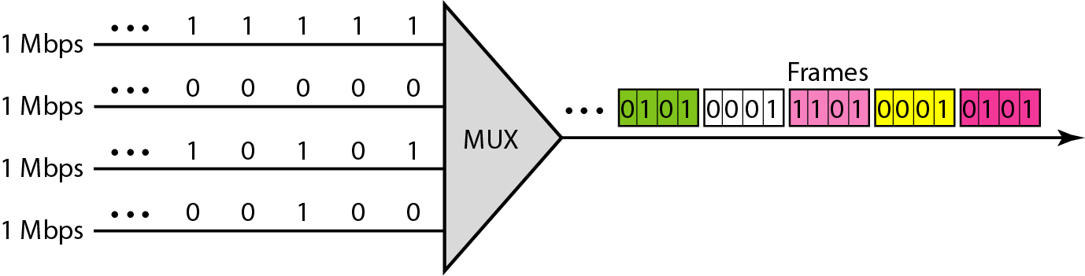
Ví dụ TDM

Slide 25
TDM

Slide 26
TDM

Slide 27
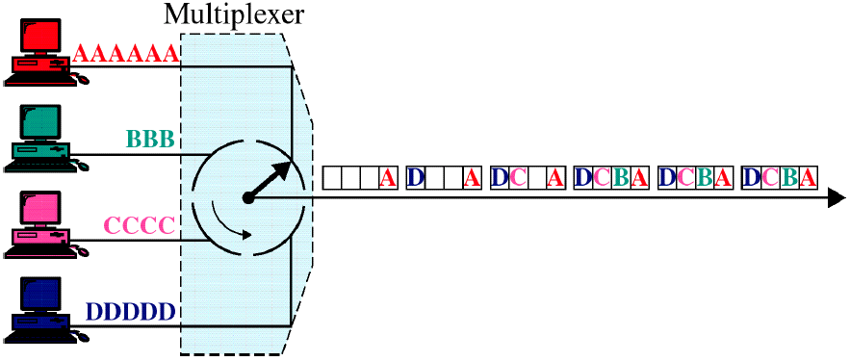
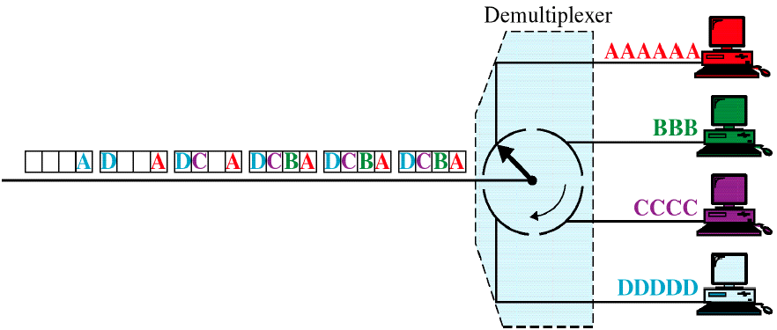
TDM
TDM Animation

Slide 28
TDM – Điều khiển liên kết
Không cần header và tailer
Không cần các nghi thức điều khiển liên kết dữ liệu (cho toàn bộ đường truyền phân/hợp)
Điều khiển dòng
Tốc độ dữ liệu của đường truyền phân/hợp cố định
Nếu có một kênh không thể nhận dữ liệu, các kênh khác vẫn tiếp tục
Nguồn phát tương ứng phải ngưng → bỏ kênh trống (empty slot)
Điều khiển lỗi
Lỗi được phát hiện và xử lý bởi từng kênh riêng biệt

Slide 29
TDM – Điều khiển liên kết

Slide 30
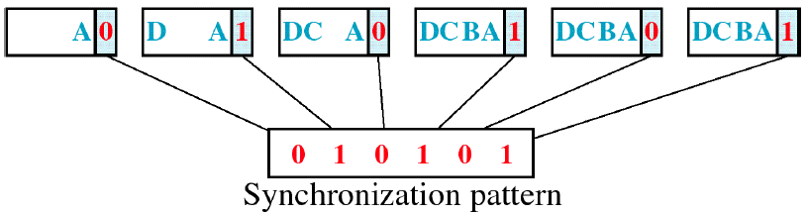
TDM – Framing
Không có cờ (flag) hoặc các ký tự SYNC để đóng khung các bó TDM
Phải có cơ chế đồng bộ
Cơ chế đóng khung số
Một bit điều khiển được thêm vào mỗi bó TDM
Các bit điều khiển này tạo thành một kênh khác – “kênh điều khiển”
Dùng mẫu bit định dạng trên kênh điều khiển
Ví dụ mẫu 01010101, khác với kênh dữ liệu
So sánh mẫu bit đến trên từng kênh với mẫu bit mẫu bit đồng bộ

Slide 31
TDM – pulse stuffing
Vấn đề: đồng bộ các nguồn dữ liệu khác nhau
Tín hiệu clock trên các nguồn dữ liệu khác nhau bị “trôi” (drift)
Tốc độ dữ liệu của các nguồn dữ liệu khác nhau không quan hệ theo một tỉ lệ đơn giản
Giải pháp – Pulse Stuffing
Tốc độ dữ liệu đầu ra (không tính các bit khung) cao hơn tổng các tốc độ đầu vào
Chèn thêm các bit/xung không có ý nghĩa vào mỗi tín hiệu đầu vào cho đến khi nó bằng với clock cục bộ
Các bit/xung được thêm vào tại những vị trí cố định (biết trước) trong khung và nó sẽ bị loại bỏ khi đến bộ phân kênh

Slide 32
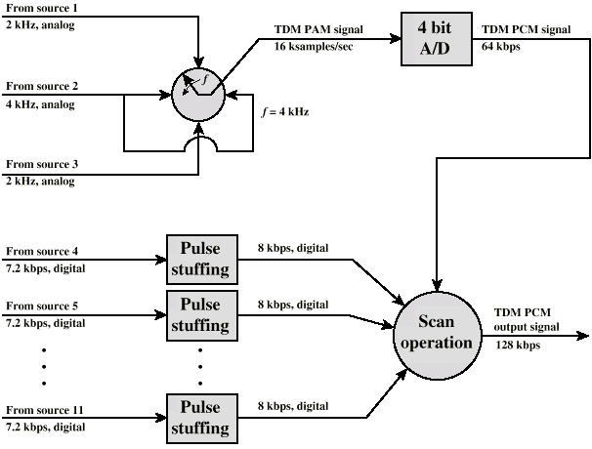
TDM – nguồn Analog và nguồn digital

Slide 33
Hệ thống truyền tải digital
Phân cấp TDM
USA/Canada/Japan dùng một hệ thống
ITU-T (châu Au) dùng một hệ thống khác (nhưng tương tự)
Hệ thống Mỹ xây dựng dựa trên định dạng DS-1
24 kênh được hợp lại
Mỗi frame có 8 bit/kênh và 1 bit khung
193 bit/frame

Slide 34
Hệ thống truyền tải digital (tiếp)
Đối với truyền Voice, mỗi kênh chứa một từ của dữ liệu được số hóa (PCM, 8000 mẫu/giây)
Tốc độ dữ liệu 8000 x 193 = 1.544Mbps
5 trong số 6 frame có các mẫu PCM 8 bit
Frame thứ 6 chứa một từ PCM 7 bit và một bit tín hiệu
Các bit tín hiệu tạo thành một dòng (stream) cho mỗi kênh để điều khiển và chứa thông tin tìm đường
Định dạng tương tự cho dữ liệu số
23 kênh dữ liệu (7 bit/frame và 1 bit chỉ thị cho dữ liệu hoặc điều khiển hệ thống)
Kênh thứ 24 dùng để đồng bộ

Slide 35
Dữ liệu hỗn hợp
DS-1 có thể dùng hỗn hợp Voice và dữ liệu
Sử dụng 24 kênh
Không có ký tự đồng bộ
Có thể tổ hợp các kênh DS-1
Kênh DS-2 là 4 kênh DS-1 với 6312Mbps

Slide 36
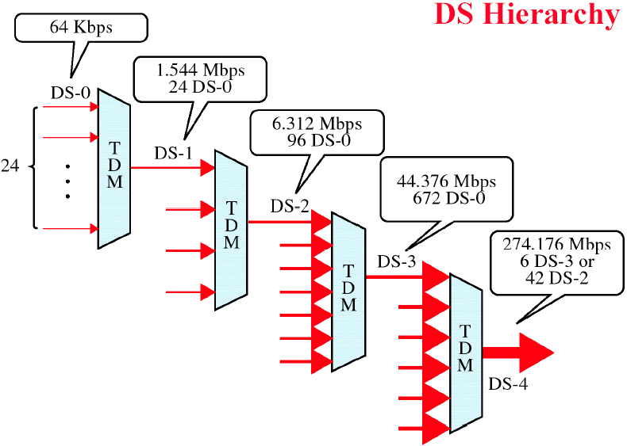
TDM

Slide 37
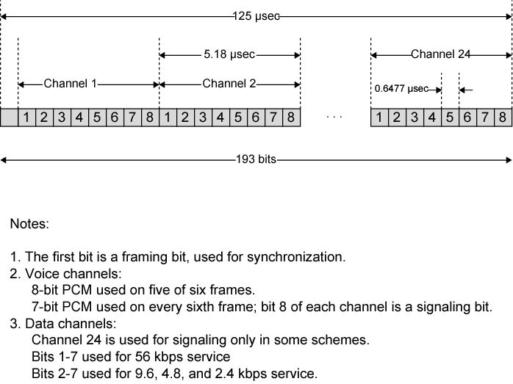
Định dạng truyền của DS-1

Slide 38
SONET/SDH
Synchronous Optical Network (SONET), do viện tiêu chuẩn quốc gia Hoa Kỳ phát triển và được ứng dụng ở Bắc Mỹ.
Synchronous Digital Hierarchy (SDH), được định nghĩa bởi Viện tiêu chuẩn viễn thông Châu Âu (ETSI), được sử dụng ở rất nhiều nước trên thế giới.
Trong mạng truyền thông đồng bộ, tất cả các đồng hồ đều tham chiếu đến một đồng hồ chuẩn cơ sở PRC. Độ chính xác của PRC là 10-12 - 10-11 và được lấy từ đồng hồ nguyên tử Cesium.
Trong hệ thống đồng bộ SONET/SDH, tần số trung bình của các đồng hồ trong hệ thống là giống nhau (đồng bộ) hoặc gần giống nhau (cận đồng bộ). Mỗi đồng hồ có thể truy ngược đến nguồn đồng hồ độ chính xác cao.

Slide 39
SONET/SDH
Sử dụng các kênh Synchronous Transport Signal level 1 (STS-1) hay Optical Carrier level 1 (OC-1)
Các kênh STS-1 dễ dàng ghép với nhau thành các kênh tốc độ cao hơn mà không cần bit chèn. Vì thế, ta có thể truy nhập ngay đến tốc độ STS-1 cũng như các tốc độ cao hơn STS-N.
Kênh tiêu chuẩn STS-1, OC-1 có tốc độ 51.84Mbps
Nhiều STS-1 tổ hợp trong kênh STS-N signal
Tốc độ thấp nhất theo quy định của ITU-T là 155.52Mbps (STM-1)

Slide 40
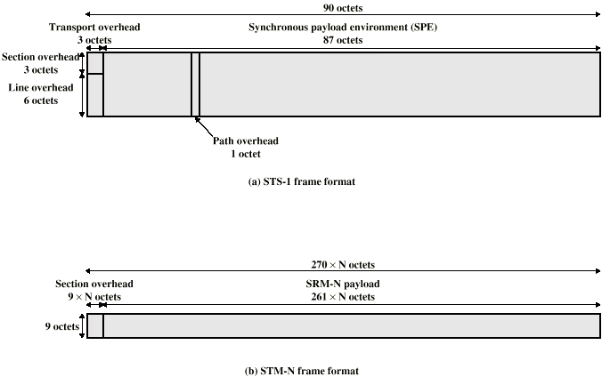
Cấu trúc Frame của SONET

Slide 41
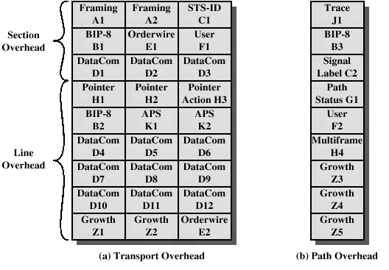
Các bytes đầu của SONET STS-1

Slide 42
TDM không đồng bộ Asynchronous TDM hay Statistical TDM
Trong TDM đồng bộ, nhiều slot có thể bị bỏ trống
TDM không đồng bộ cấp phát time slot động tùy theo nhu cầu
Bộ ghép kênh không đồng bộ chỉ truyền các dữ liệu từ các máy trạm đang hoạt động (active workstations)
Nếu một máy trạm nào đó không hoạt động, sẽ không có không gian nào bị lãng phí trong chuỗi đã được phân kênh.
Bộ phân kênh không đồng bộ nhận các chuỗi dữ liệu tới và tạo ra một khung chỉ bao gồm các dữ liệu đã được phát đi thực sự.

Slide 43
TDM không đồng bộ
Bộ Ghép kênh quét các đường nhập và tập hợp dữ liệu cho đến khi đầy khung
Tốc độ dữ liệu ra thấp hơn tốc độ các đường nhập gộp lại

Slide 44
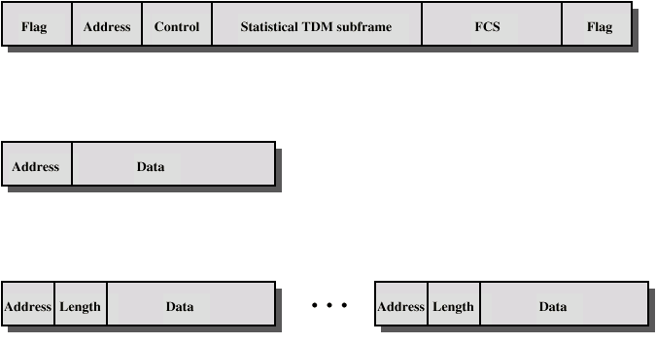
TDM không đồng bộ - định dạng Frame
Overall frame
Subframe with one source per frame
Subframe with multiple source per frame

Slide 45
Hiệu suất
Tốc độ dữ liệu ra thấp hơn tốc độ các đường nhập gộp lại
Có thể gây vấn đề trong thời gian cao điểm
Đệm các đường nhập
Giữ kích thước bộ đệm tối thiểu để giảm thời gian trễ

Slide 46
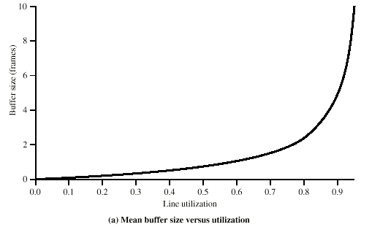
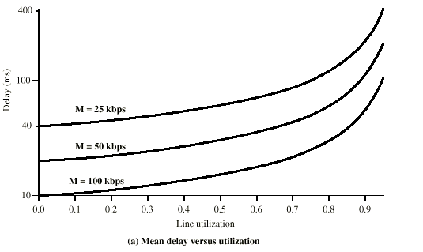
Kích thước bộ đệm và thời gian trễ

Slide 47
Đại cương về Cable Modem
Hai kênh từ nhà cung cấp dành cho chuyền dữ liệu
Mỗi kênh truyền một hướng
Mỗi kênh được chia sẽ bởi nhiều người thuê bao
Cần có sắp xếp để phân phối băng thông
Dùng TDM không đồng bộ

Slide 48
Hoạt động của Cable Modem
Downstream
Cable đều đặn gửi thông tin trong các gói nhỏ
Nếu có nhiều hơn 1 thuê bao đang hoạt động, mỗi thuê bao sẽ sử dụng một phần kênh Downstream:
có thể nhận từ 500kbs đến 1.5 Mbps
Upstream
Người dùng đòi hỏi các timeslots trong kênh upstream chung: Có các slot dành riêng
Scheduler sẽ gửi các tham số về timeslots tiếp theo cho thuê bao.

Slide 49
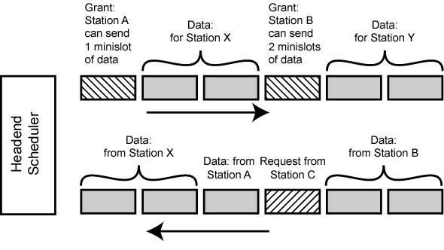
Cable Modem

Slide 50
DSL
Digital Subscriber Line: cung cấp tốc độ cao băng thông rộng Internet trên đường dây điện thoại.
Công nghệ DSL ban đầu được bắt đầu như là một phần của Dịch vụ tích hợp mạng kỹ thuật số (ISDN) cho truyền dẫn kỹ thuật số của thoại và dữ liệu qua mạng điện thoại dây đồng tiêu chuẩn với tốc độ và chất lượng tốt hơn so với các hệ thống analog cũ.
Các nhà cung cấp dịch vụ Internet, hay ISP, đã bắt đầu cung cấp dịch vụ DSL trong những năm 1990

Slide 51
Một số ưu điểm của DSL
Có thể kết nối lnternet và sử dụng điện thoại đồng thời trên cùng một đường dây.
Khả năng truyền tải dữ liệu về mặt tốc độ cao hơn modem tương tự rất nhiều (nhanh hơn 100 lần)
Có kết nối dành riêng cho mỗi thuê bao DSL nên hạn chế tình trạng nghẽn mạch.
DSL được sử dụng rộng rãi để cung cấp các dịch vụ thoại, truyền dữ liệu, hình ảnh, âm thanh, truy cập Internet, hội nghị truyền hình, trò chơi trực tuyến (Games online), xem phim theo yêu cầu (Video on Demand) và các loại dịch vụ băng thông rộng khác.

Slide 52
xDSL - x diễn tả các loại DSL khác nhau
High Data Rate Digital Subscriber Line (HDSL), chuẩn DSL ra đời đầu tiên cho phép nhận và gửi dữ liệu cùng một tốc độ, nhưng nó đòi hỏi hai đường dây riêng, không chung với đường dây điện thoại với tốc độ cao từ 64kbit/s đến 2048 kbit/s.
Symmetric Digital Subscriber Line (SDSL), một phiên bản tiêu chuẩn của HDSL, DSL đối xứng có thể cung cấp nhiều mức tốc độ do nhà cung cấp dịch vụ quy định.
Asymmetric Digital Subscriber Line (ADSL), được gọi là “bất đối xứng” vì tốc độ tải xuống lớn hơn tốc độ tải lên. Đa phần người sử dụng internet đều xem và tải xuống dữ liệu nhiều hơn là gửi hay tải lên.

Slide 53
xDSL
Very High Data Rate Digital Subscriber Line (VDSL), một cải tiến trên HDSL cùng tốc độ truyền dẫn nhanh hơn, có thể đem đến cho người dùng băng thông lên đến 52Mb/s.
VDSL là một giải pháp cho kết nối mạng nội bộ với băng thông rộng sử dụng đường cáp điện thoại nội bộ
Với VDSL Switch , VDSL Modem ... có khả năng tạo nên một kết nối mạng nội bộ hoàn chỉnh từ điểm - điểm (point to point) hay điểm - đa điểm (point to multipoint) với khoảng cách giữa hai điểm truyền - nhận lên đến 1,2 km
Very High Data Rate Digital Subscriber Line 2 (VDSL2), một phiên bản cải tiến của VDSL Symmetric High-speed Digital Subscriber Line (G. SHDSL), một tiêu chuẩn thay thế cho SDSL

Slide 54
Asymmetrical Digital Subscriber Line
ADSL – đường thuê bao kỹ thuật số truyền không đối xứng
Cho phép truyền nhiều thông tin thông qua đường cáp đồng thuê bao điện thoại truyền thống.
Liên kết giữa thuê bao và mạng
Đường thuê bao
Hiện tại dùng cáp twisted pair
Có thể có băng thông lớn hơn
1 MHz hoặc lớn hơn

Slide 55
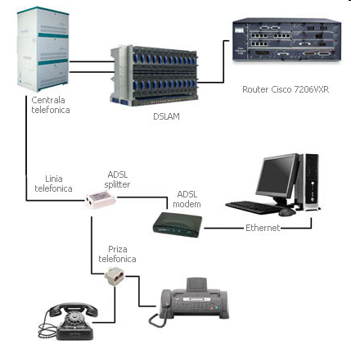
Ví dụ ADSL

Slide 56
Cấu trúc ADSL
Với ADSL, thông tin dữ liệu được truyền ở tần số cao hơn so với tín hiệu âm thanh của điện thoại.
Tần số từ 0-4kHz được dùng cho điện thoại PSTN
Tần số từ 10-1104kHz thì được dùng cho ADSL
Bất đối xứng
Tốc độ dòng dữ liệu xuống (downstream) lớn hơn tốc độ dòng dữ liệu lên (upstream)
FDM
25kHz thấp nhất cho thoại
Plain old telephone service (POTS)
Dùng kỹ thuật loại bỏ echo (echo cancellation) hoặc FDM để cho 2 băng tần
Dùng FDM trong các băng tần
Phạm vi 5.5km

Slide 57
ADSL vs SHDSL
SHDSL (Symmetric High bit Digital Subscriber Line) có đường tải dữ liệu lên (upload) và đường tải dữ liệu xuống (download) đối xứng - cùng tốc độ, trong khi đường tải dữ liệu lên/xuống của ADSL là bất đối xứng, đường tải dữ liệu lên có tốc độ thấp hơn.
SHDSL thích hợp cho nhu cầu kết nối mạng LAN/WAN của các tổ chức lớn, tổ chức kinh doanh trên mạng. Giá SHDSL cao hơn. Người sử dụng cá nhân, các doanh nghiệp và tổ chức có qui mô mạng vừa phải chỉ cần kết nối ADSL.

Slide 58
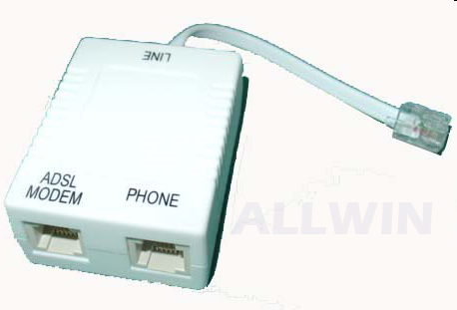
Bộ chia ADSL – ADSL spliter
Thiết bị chia tách tín hiệu điện thoại và dữ liệu.
Việc tách ghép tín hiệu thực hiện bằng bộ bộ chia ADSL có chức năng lọc thông thấp phía máy điện thoại

Slide 59
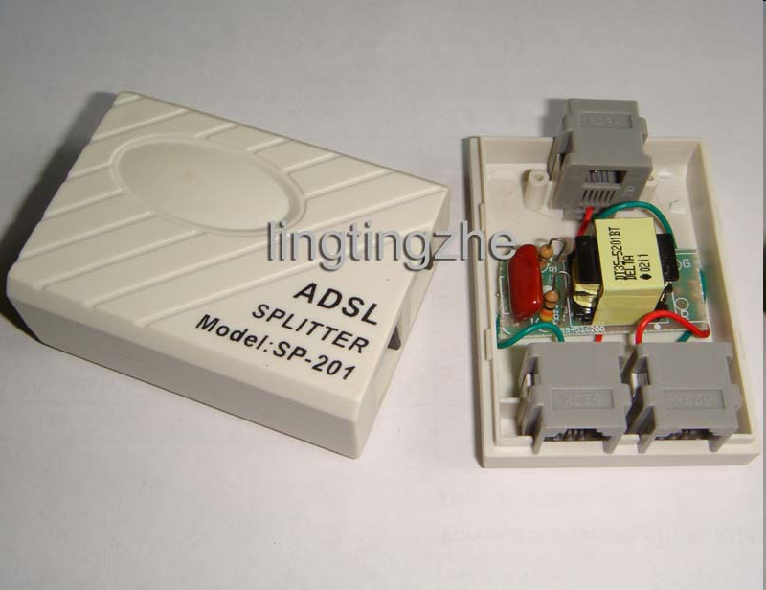
Bên trong bộ chia ADSL

Slide 60
Cấu trúc bộ chia ADSL
Line (Tip, Ring)
Mạch bảo vệ
Mạch lọc thông thấp
POSTs (Telephone)
Splitter
Mạch lọc thông cao
Modem
ADSL

Slide 61
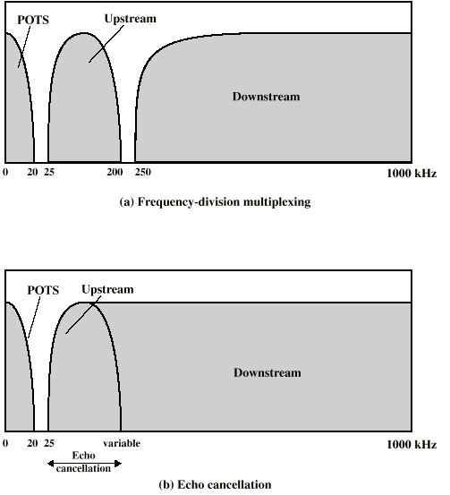
Cấu hình kênh truyền ADSL

Slide 62
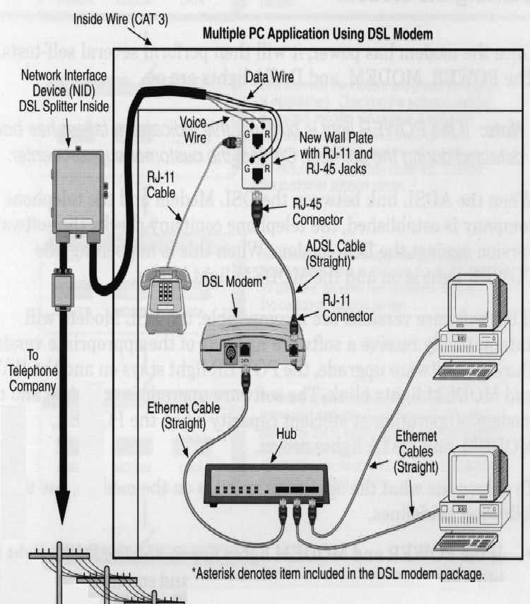
Kết nối ADSL

Slide 63


Kết nối ADSL
Voice
1
Twisted-pair cable
Voice
Low-pass filter
PSTN
Low-pass filter
Data
3
High-pass filter
Data
High-pass filter
Internet
2
Splitter at the Remote side
Splitter at the Central Office side

Slide 64
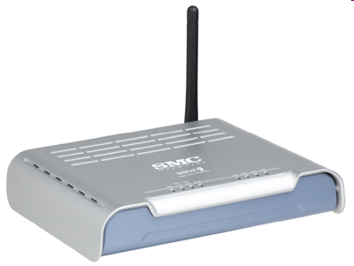
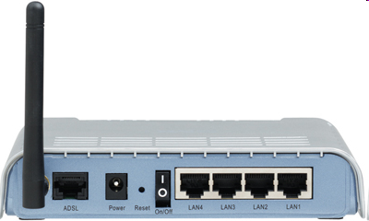
ADSL Modem
Thuê bao được lắp đặt Modem thu phát DSL. Thiết bị này còn có thể dùng trong nhiều dịch vụ khác tên gọi đúng là “bộ thu phát ADSL từ xa” (ATU-R – ADSL Transceiver Unit)
Modem ADSL kết nối vào đường dây điện thoại (còn gọi là local loop) và đường dây này nối tới thiết bị tổng đài nội hạt.

Slide 65
Modem ADSL
Modem ADSL sử dụng kết hợp một loạt các kỹ thuật xử lý tín hiệu tiên tiến nhằm đạt được tốc độ băng thông cần thiết trên đường dây điện thoại.
ADSL sử dụng rất nhiều modem riêng lẻ hoạt động song song để khai thác băng thông tối đa và cung cấp một tốc độ cao.
Các modem hoạt động tại các tần số hoàn toàn khác nhau. Trên thực tế có thể tới 255 modem hoạt động trên một đường ADSL.
ADSL có khoảng cách truyền tải tối đa khoảng 5460m - nếu khoảng cách truyền dẫn lớn hơn giới hạn này thì người sử dụng phải chấp nhận tốc độ thấp hơn rất nhiều so với bình thường

Slide 66
DSLAM
DSL Access Multiplexer: Bộ ghép kênh truy nhập đường dây thuê bao số tập trung có nhiệm vụ đảm bảo các dịch vụ DSL (như ADSL, VDSL...)
DSLAM là thiết bị đặt ở phía tổng đài, là điểm cuối của kết nối ADSL. Nó chứa vô số các modem ADSL bố trí về một phía hướng tới các thuê bao và phía kia là kết nối cáp quang.
DSLAM có thể tập hợp nhiều kết nối thuê bao ADSL (có thể tới hàng trăm thuê bao) - và tụ lại trên một kết nối cáp quang.
Nhìn chung, các DSLAM đều đáng tin cậy và có khả năng hỗ trợ nhiều loại DSL, cũng như cung cấp thêm các chức năng khác như router, cấp số IP động.

Slide 67
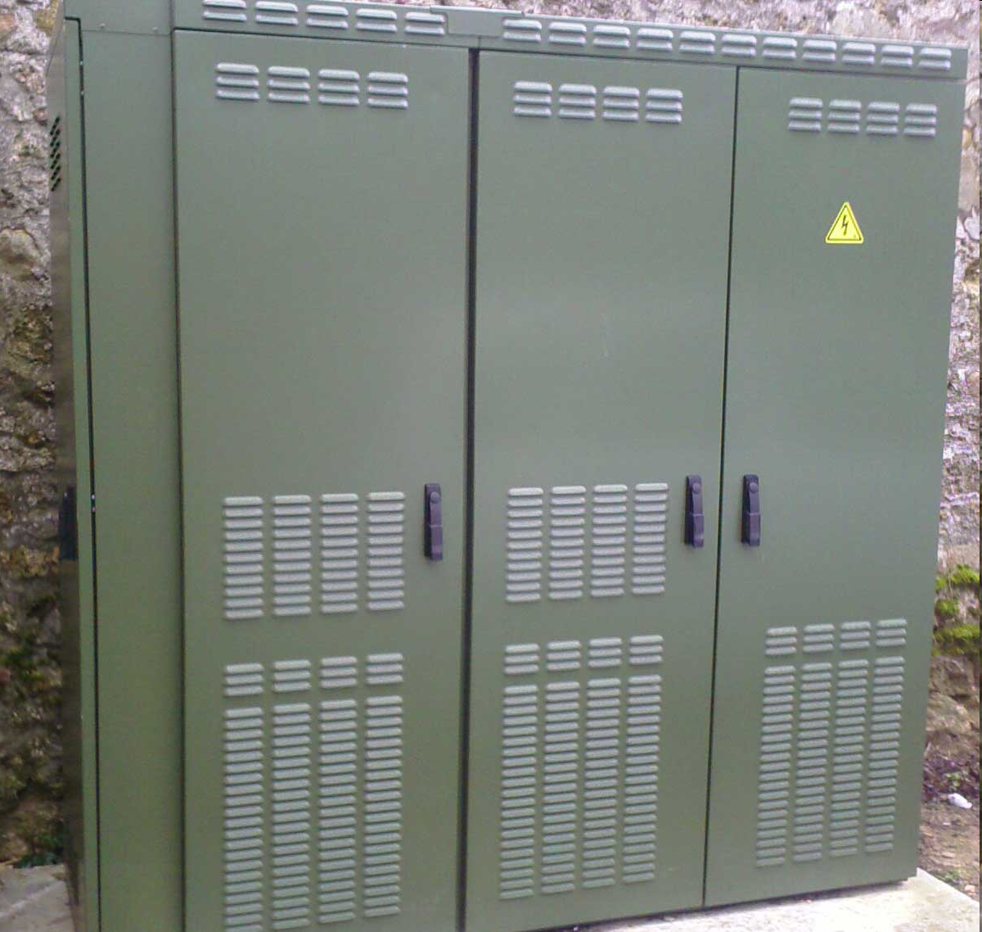
DSLAM để ngoài trời

Slide 68
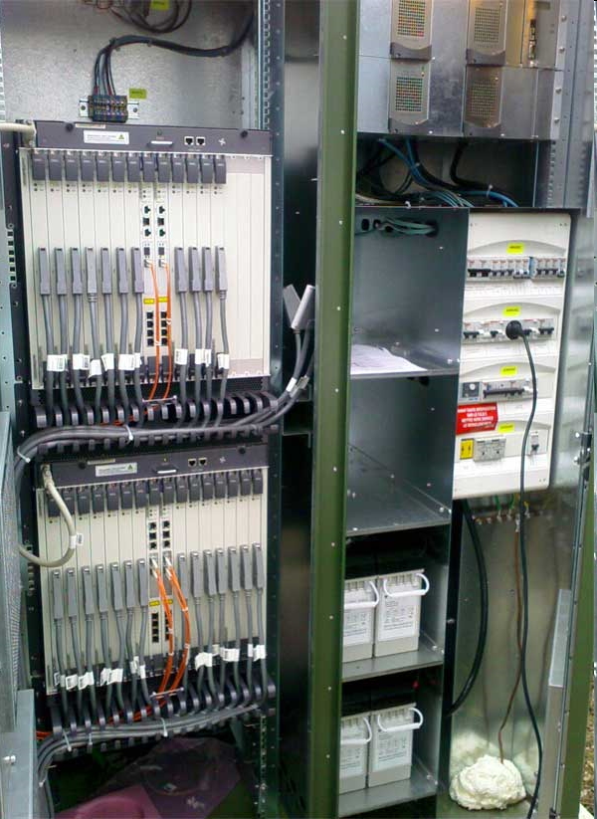
Bên trong tủ DSLAM

Slide 69
Kỹ thuật truyền tín hiệu ADSL
Carrierless amplitude modulation/phase modulation (CAP), dùng một kênh riêng để upload và một kênh khác để download.
Discrete Multitone Modulation (DMT), chia băng tần của đường dây 1 MHz thành nhiều kênh nhỏ, mỗi kênh có độ rộng là 4kHz.
Consumer/Mass-Market DMT (G.lite), chuẩn ITU mới tạo nên nền tảng của Universal ADSL, hỗ trợ 1.5Mbps tải xuống và 384Kbps tải lên.

Slide 70
Kỹ thuật CAP
Kỹ thuật CAP lại dùng một kênh riêng để upload và một kênh khác để download.
CAP chia thành ba dãy tần:
Tín hiệu voice sử dụng dãi tần từ 0khz tới 4khz
UpStream sử dụng dãi tần từ 25khz tới 160khz.
DownStream sử dụng dãi tần từ 240KHz tới 1Mhz
Với 3 kênh truyền khác nhau như vậy sẽ làm hạn chế nhiễu tín hiệu giữa các kênh

Slide 71
Discrete Multitone - DMT
Đây là kỹ thuật ghép kênh thường dùng trong các hệ thống đường thuê bao số (Digital Subscriber Line - DSL)
Kỹ thuật DMT chia băng tần của đường dây 1 MHz thành nhiều kênh nhỏ, mỗi kênh có độ rộng là 4kHz. Chức năng mỗi kênh được nhà cung cấp thiết bị quy định.
Mỗi kênh con (subchannel) được điều chế biên độ cầu phương (QAM) (8 góc pha, 4 biên độ kép)

Slide 72
Discrete Multitone
Chia một số bit trên mỗi kênh con 4kHz
DMT chia băng tần thành những kênh khác nhau, nhưng DMT chia thành 250 kênh riêng biệt, mỗi kênh có tốc độ truyền 60 kbps. Nếu tín hiệu bị nhiễu, lập tức nó sẽ được chuyển sang kênh khác.
Theo lý thuyết DMT sẽ cho tốc độ 15.36 Mbps. Tuy nhiên, do tạp âm nên tốc độ lý thuyết này không thể đạt được do suy hao giảm xuống 1.5Mbps ~ 9Mbps

Slide 73
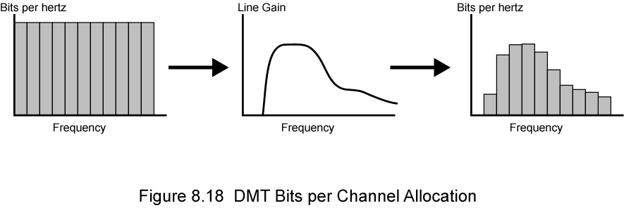
DTM Bits phân cho các kênh

Slide 74
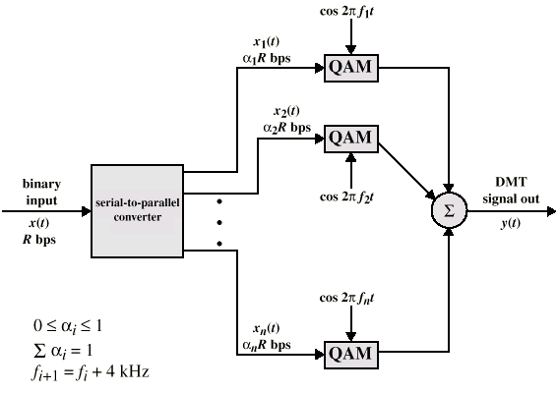
DMT Transmitter

Slide 75
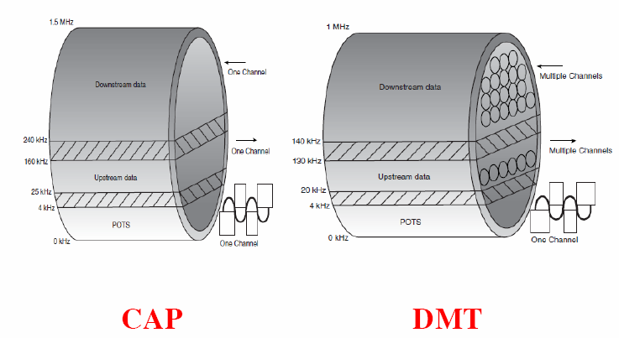
So sánh kỹ thuật CAP và DMT

Slide 76
Kỹ thuật G.Lite
G.Lite là phiên bản của DMT nhưng ít phức tạp hơn. G.Lite còn được biết là Half-Rate DMT.
G.Lite có số kênh chỉ bằng phân nửa DMT nên chỉ hỗ trợ tốc độ download khoảng 1.5 Mbps, upload khoảng 640Kbps.

Slide 77
Ưu điểm của ADSL
ADSL- liên tục/ always-on tức kết nối trực tiếp trên đường dây điện thoại
Có nhiều cấp dịch vụ, thích ứng tốc độ, và bảo mật tốt
ADSL khơng tính cước nội hạt, dùng bao nhiêu, trả tiền bấy nhiêu. Cấu trúc cước theo lưu lượng sử dụng (Hoặc theo thời gian sử dụng).
Không hạn chế số người sử dụng khi chia sẻ kết nối Internet trong mạng
Dùng song song với PSTN, luôn dùng được thoại kể cả khi mất kết nối ADSL

Slide 78
Hạn Chế Của ADSL
Tốc độ đường truyền DSL tỉ lệ nghịch với khoảng cách giữa khách hàng và nhà cung cấp
ADSL chỉ chuyển tải dữ liệu tới Internet, kết nối tới một ISP định trước
Không dùng được cho tất cả mọi thuê bao
Khơng có độ ổn định cao (dễ bị ảnh hưởng bởi môi trường)
Yêu cầu chất lượng dây cáp đồng cao.

Slide 79
HẾT CHƯƠNG 8

